Slide 1
Мониторинг движения лекарственных препаратов
МДЛП

Slide 2
Ссылки на документы по МДЛП
Сайт ФНС
https://www.nalog.ru/rn66/taxation/labeling/med/
Сайт Росздравнадзор
http://roszdravnadzor.ru/marking
Сайт ГБУЗ СО «МИАЦ»
http://www.miacso.ru/index.php/markirovka-lp

Slide 3
Основные цели приоритетного проекта МДЛП
Для государства:
профилактика поступления в оборот и изъятие из оборота недоброкачественных, фальсифицированных и контрафактных лекарственных препаратов;
экономия бюджетных средств;
контроль адресности движения препаратов, закупаемых за счет бюджета, расходов на их приобретение; мониторинг ценообразования и предельных розничных цен на лекарственные препараты из списка ЖНВЛП;
оперативное планирование и управление запасами и резервами препаратов на всех уровнях.
Для населения:
возможность лично проверить легальность приобретаемого (получаемого) лекарственного препарата.
Для бизнеса:
снижение издержек; уменьшение упущенной выгоды; соответствие требованиям для поставок продукции на международные рынки.

Slide 4
Схема работы в ИС «Маркировка»
Производитель ЛП
Оптовый поставщик ЛП
Аптека
или МО
ИС «Маркировка»
Ввод в оборот
Вывод из оборота
Оборот

Slide 5
Этапы приоритетного проекта МДЛП 1 этап
30.11.2016г. Постановление Правительства РФ №1433
2016
25.10.2016г. Утверждение паспорта проекта ИС«Маркировка»

Slide 6
Этапы приоритетного проекта МДЛП 2 этап
01.01.2017г. – 31.12.2017г. Пилотный проект
2017
Завершение разработки проекта

Slide 7
Этапы приоритетного проекта МДЛП 3 этап
01.01.2018г. введение маркировки для 7 ВЗН
2018
01.01.2018г.-31.03.2018г. ЖНВЛП >500 руб
01.04.2018г.-30.09.2018г. ЖНВЛП>100руб.

Slide 8
Этапы приоритетного проекта МДЛП 4 этап
2019
01.01.2019г. Охват маркировкой 100 % ЛП

Slide 9
Начало маркировки всех ЛП
22 декабря 2017 года Госдума приняла закон «О внесении изменений в Федеральный закон «Об обращении лекарственных средств», предусматривающий поэтапное внедрение системы мониторинга движения лекарственных препаратов для медицинского применения.
В итоговом варианте документа говорится, что обязательная маркировка для всех лекарств начинается с 1 января 2020 года.

Slide 10
Тестирование ФГИС МДЛП
До 19.03.2018
Производитель: Закрытое акционерное общество «Березовский фармацевтический завод»
формирует и присваивает индивидуальный код упаковки лекарственного препарата и групповой код транспортной тары лекарственного препарата,
регистрирует в ФГИС МДЛП выпуск и реализацию лекарственного препарата
Оптовый поставщик: Государственное унитарное предприятие Свердловской области «Фармация»
проверяет в ФГИС МДЛП подлинность ЛП, а также информацию об отзыве ЛП,
регистрирует в ФГИС МДЛП поступление ЛП на склад и реализацию ЛП со склада
МО: Государственное бюджетное учреждение здравоохранения Свердловской области «Полевская центральная городская больница»
проверяет в ФГИС МДЛП подлинность ЛП, а также информацию об отзыве ЛП,
регистрирует в ФГИС МДЛП поступление ЛП из Фармации и списание ЛП (выдачу ЛП в отделение (стационар) для оказания медицинской помощи пациентам)

Slide 11
Организационные вопросы в аптеке при работе с ИС «Маркировка»
Изучение нормативной и методической документации, освоение новой терминологии;
Регистрация в личном кабинете ИС «Маркировка»;
Подготовка оборудования и программного обеспечения;
Обучение персонала;
Запуск в работу и контроль на первоначальном этапе.

Slide 12
Информация КИЗ
На вторичную (потребительскую) упаковку наносится КИЗ
в виде двумерного штрихового кода, пригодный для
машинного считывания, а его функция распознавания и
коррекции ошибок должна быть эквивалентна или выше,
чем у Data Matrix ЕСС200 (далее - DataMatrix).
Соответствует ГОСТ Р ИСО/МЭК 16022-2008
Код
DataMatrix
Уникальный
код ЛП

Slide 13
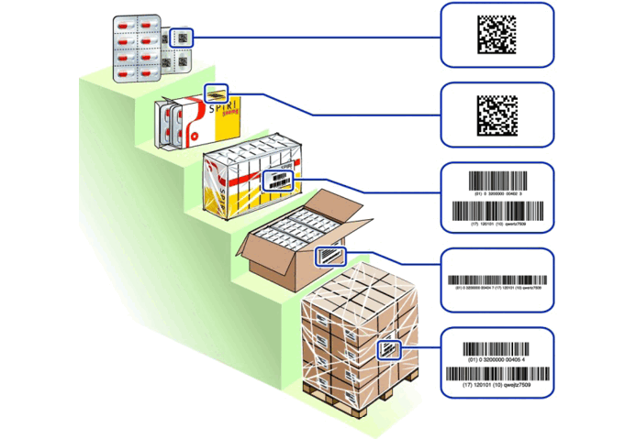
Пример кода КИЗ на упаковках

Slide 14
Варианты информационного взаимодействия с ИС «Маркировка»
Полуавтоматическая работа с использованием универсальной системы обмена (УСО). Интеграция через обмен файлами.
Автоматическая работа с использованием протокола обмена интерфейсного уровня. Полная интеграция.

Slide 15
Изменения в приказ МЗ СО от 28.12.2017 №2467-п
Обращаем Ваше внимание, что сроки по доработке
программного обеспечения для интеграции с ФГИС МДЛП и приобретению сканеров будут перенесены на сентябрь 2018.

Slide 16
Благодарим за внимание !
С уважением, ГБУЗ СО «МИАЦ»

